Slide 1
오라클 3일차 (조인)

Slide 2
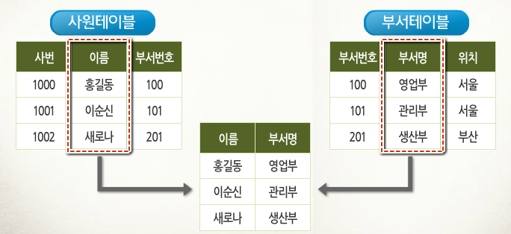
1) 조인의 필요성
➔ 오라클은 관계형 데이터베이스인데 모든 정보들이 하나의 테이블에 몰려 있는 것이
아니라 여러 테이블에 정규화 되어 분산되어 있다. 따라서 각 테이블끼리는 서로 특정한
규칙이나 관계가 있도록 설계되어 있다.
➔ 데이터가 여러 곳에 흩어져 있기 때문에 사용자가 원하는 데이터를 모두 찾으려면
여러 테이블을 다 조회해야 한다. 그래서 등장한 기술이 JOIN이다.
➔ JOIN
여러 테이블에 흩어져 있는 정보 중에서 사용자가 필요한 정보만 가져와서
가상의 테이블처럼 만들어서 결과를 보여준다.
예를 들어 사원테이블에서 이름을 가져오고 부서테이블에서 부서명만을 가져와서
새로운 결과를 도출하는 것이 JOIN이다.

Slide 3
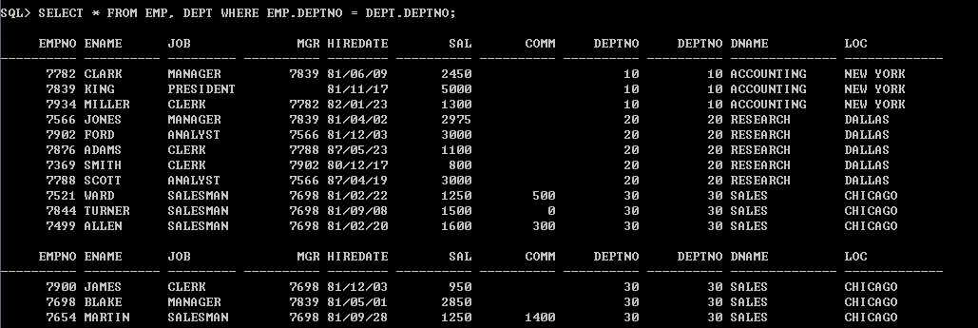
2) 조인의 종류
EUQI_JOIN
조인 대상이 되는 두 테이블에서 공통적으로 존재하는 컬럼의 값이 일치되는 행을 연결하여
결과를 생성하는 조인 기법이다.
예) 사원 정보를 출력할 때, 각 사원이 소속된 부서의 상세 정보를 출력하기 위해 두 개의 테이블을
조인하는 쿼리문
SQL> SELECT * FROM EMP, DEPT WHERE EMP.DEPTNO = DEPT.DEPTNO;
DEPTNO를 보면 조인 대상이 되는 테이블에 공통적으로 존재하는 컬럼들과 동일한 조건(=)으로 조인하여 원하는 결과를 얻게 되는 것이다.

Slide 4
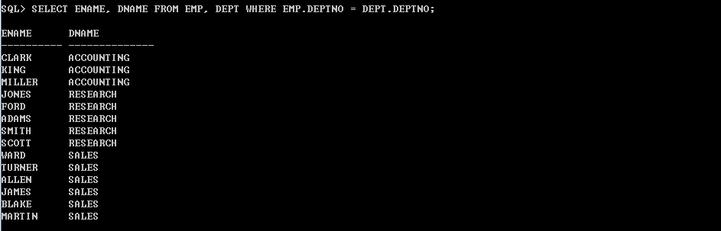
특정 컬럼의 정보만 얻는 쿼리문
SQL> SELECT ENAME, DNAME FROM EMP, DEPT WHERE EMP.DEPTNO = DEPT.DEPTNO;

Slide 5

예) 이름이 SCOTT인 사람의 부서명을 출력해 보는 쿼리문
SQL> SELECT ENAME, DNAME FROM EMP, DEPT WHERE EMP.DEPTNO = DEPT.DEPTNO AND
ENAME = 'SCOTT';
만약 두 테이블에 동일하게 존재하는 컬럼의 이름을 SELECT문에 사용한다면?
SQL> SELECT ENAME, DNAME, DEPTNO FROM EMP, DEPT
WHERE EMP.DEPTNO = DEPT.DEPTNO AND ENAME = 'SCOTT';
부서 번호(DEPTNO)가 EMP테이블과 DEPT테이블에 공통으로 들어있다. 이럴 경우 어느 테이블 소속인지 불분명 하여 오류 메시지가 출력된다.
반드시 테이블명.컬럼명 , 별침명.컬럼명을 사용한다
중복되지 않은 컬럼명이라면 테이블명을 명시하지 않아도 무관하다.

Slide 6
예) 사원(EMP)테이블의 별칭을 E로, 부서(DEPT)테이블의 별칭을 D로 부여하는 쿼리문
SQL> SELECT E.ENAME, D.DNAME, E.DEPTNO FROM EMP E, DEPT D
WHERE E.DEPTNO = D.DEPTNO AND ENAME = 'SCOTT';
테이블명이 길 경우 모두 명시하면 쿼리문이 길어진다.
이때 별칭을 써서 간단하게 쿼리문을 작성한다.
그리고 테이블명에 별칭을 부여한 후, 컬럼 앞에 소속 테이블을 지정 할 때는 반드시 별칭을
붙여야 오류가 발생하지 않는다.
뒤 두 쿼리문의 결과는 동일하다.

Slide 7
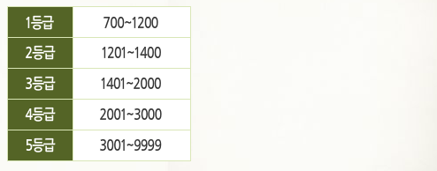
➔ NON-EQUI JOIN(비등가 조인)
1) 동일 컬럼이 없이 다른 조건을 사용하여 조인 할 떄 쓰인다.
2) EQUI JOIN과 NON-EQUI JOIN의 차이점
EQUI JOIN : JOIN조건에 서로 다른 조건(=)을 가진 데이터를 JOIN해서 가져오는 방법
NON-EQUI JOIN : 같은 조건이 아닌 크거나 작거나 하는 경우 JOIN을 수행하는 방법
3) 등급 테이블(SALGRADE)
급여에 대한 등급을 총 5등급으로 구분한 테이블이다.

Slide 8
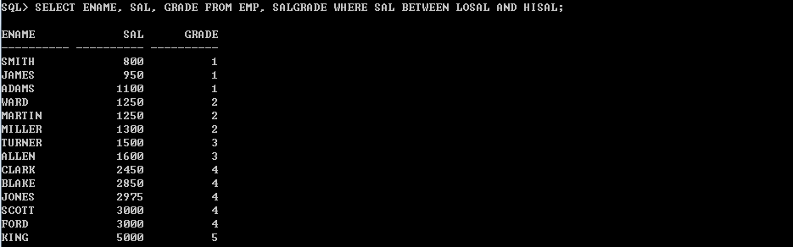
예) 각 사원의 급여가 몇 등급인지 살펴보는 쿼리문
SQL> SELECT ENAME, SAL, GRADE FROM EMP, SALGRADE
WHERE SAL BETWEEN LOSAL AND HISAL;
WHERE절을 [SAL >= LOSAL AND SAL<= HISAL;]로 바꿔도 결과는 동일하다.

Slide 9
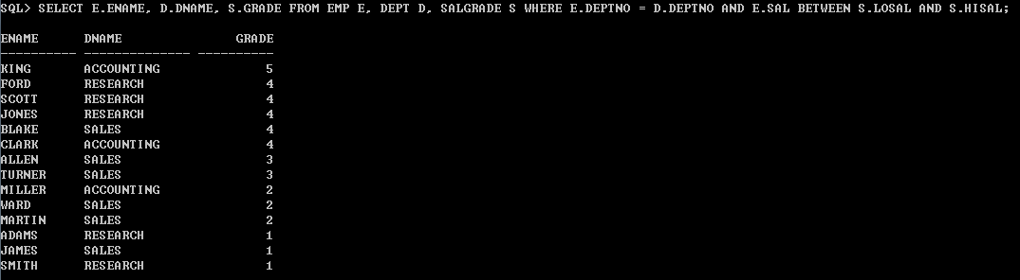
예) 한 명의 사원 이름과 소속 부서명, 급여의 등급을 출력하는 쿼리문(사원테이블에는 부서 이름과
급여 등급은 없고, 부서 번호와 급여만 있다.)
이런 경우 사원테이블의 부서 번호로 부서 테이블을 참조하여 부서의 이름을 가져와야 하고, 사원테이블의 급여로 급여 등급테이블을 참조하여 등급을 가져와야 한다. 즉 3개의 테이블(EMP, DEPT, SALGRADE)을 조인해야 한다.
SQL> SELECT E.ENAME, D.DNAME, S.GRADE FROM EMP E, DEPT D, SALGRADE S
WHERE E.DEPTNO = D.DEPTNO AND E.SAL BETWEEN S.LOSAL AND S.HISAL;
부서명을 구하기 위해 EQUI JOIN을 했으며, 급여 등급을 구하기 위해서는 NON-EQUI JOIN을 했다.

Slide 10
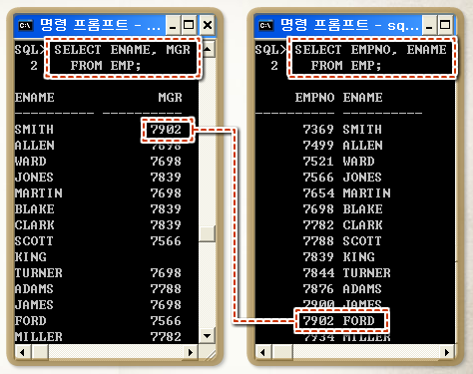
➔ SELF JOIN
1) 자기 자신과 조인을 하는 기법이다.
2) 조인은 서로 다른 두 개의 테이블을 연결하기도 하지만 하나의 테이블 내에서 조인을 해야만
자료를 얻을 수 있는 경우에 쓰인다.
3) 이름이 SMITH인 사원의 매니저 이름을 알아내려면 이 역시 EMP테이블에서 확인 할 수 있다.
그럼 담당 매니저의 이름을 알아내려면 어떻게 해야할까?
매니저 테이블이 있다면 이 두 테이블을 조인하여 알아낼 수 있겠지만 매니저 역시
이 회사에 사원이기 때문에 중복된 데이터가 생길 수 있으므로 SMITH 담당 매니저의 정보는
사원 테이블을 참조해서 얻어내야 한다.
이렇게 자신과 자기 자신을 조인하는 것이 SELF JOIN이라고 한다.
위 사진처럼 조인해야 한다. FROM 다음에
[EMP, EMP] 이렇게 기술할 수는 없으므로 같은 테이블이 하나 더 존재하는 것처럼
생각할 수 있도록 테이블 별칭을 사용해야 한다.

Slide 11
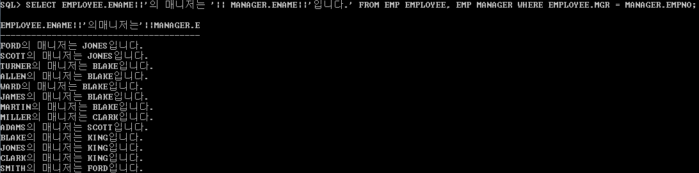
예) EMP테이블을 EMPLOTEE와 MANAGER로 별칭을 지정한 후 특정 사원의 매니저가 누구인지
알아내는 쿼리문
SQL> SELECT EMPLOYEE.ENAME||'의 매니저는 '|| MANAGER.ENAME||'입니다.' FROM EMP EMPLOYEE,
EMP MANAGER WHERE EMPLOYEE.MGR = MANAGER.EMPNO;

